Slide 1

Большие данные
Понятие больших данных, технические аспекты их сбора и обработки. Технические аспекты компьютерных программ. Применение алгоритмов в цифровой среде
• 1853 — пущена в строй первая в Азии железная дорога.
• 1902 — первое применение (в Великобритании) дактилоскопии для опознания преступника.
• 2024 — первое занятие в рамках курса «Цифровая юриспруденция» по теме «Большие данные»

Slide 2
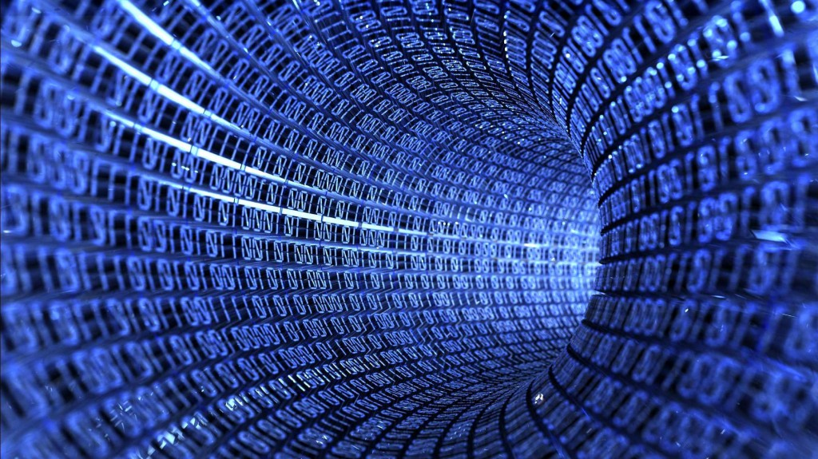
Если хочешь чистой воды..
Большие? Данные?

Slide 3
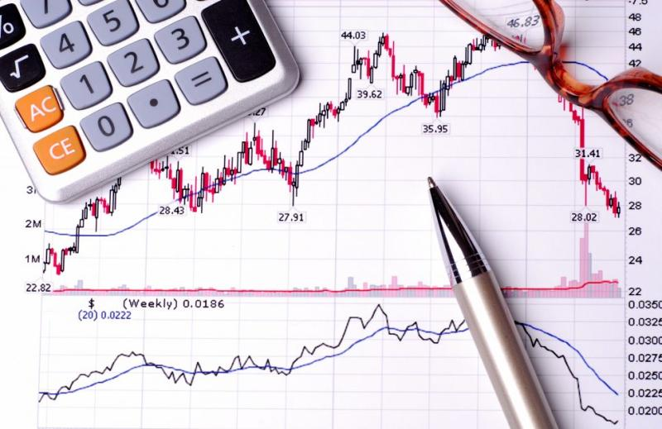
Временные ряды

Slide 4
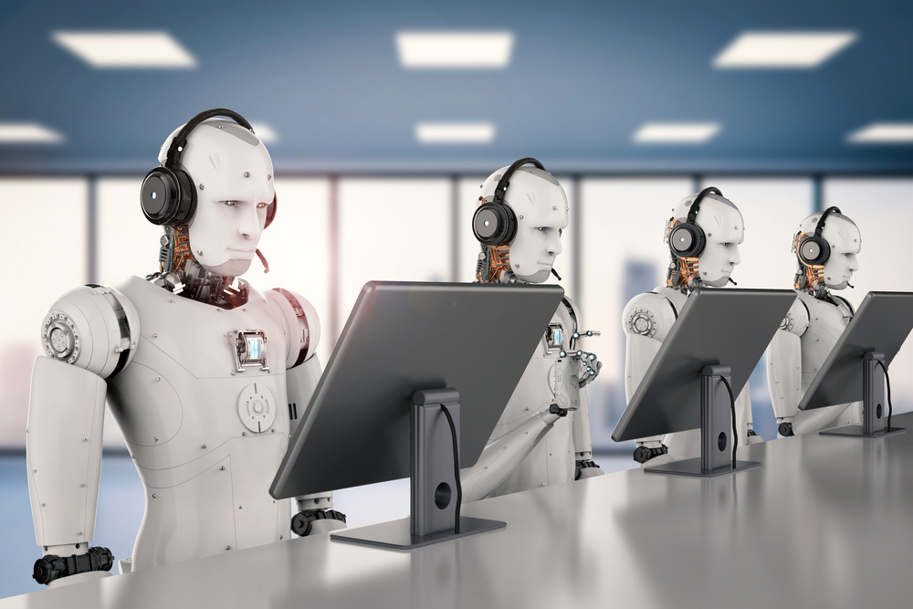
ВЦИОМ

Slide 5
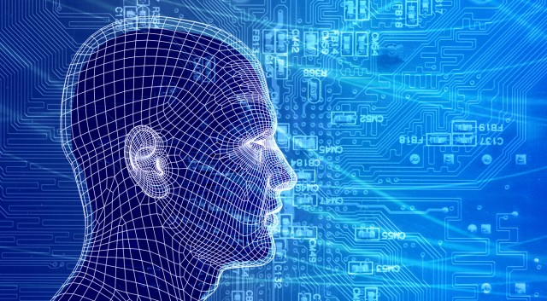
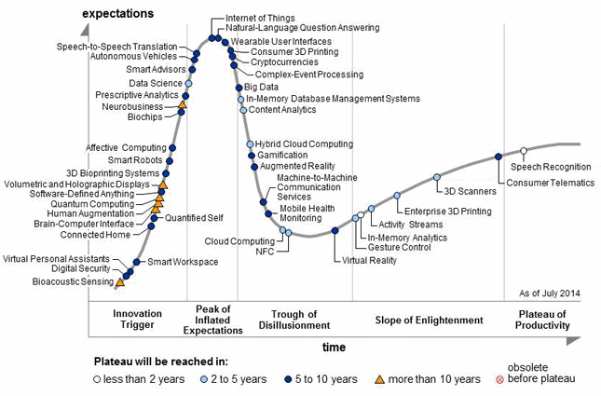
Кривая Гартнера
Peak of Gartner’s Hype Cycle
Gartner — исследовательская и консалтинговая компания, специализирующаяся на рынках информационных технологий
IoT, Smart Data Discovery – нарождающиеся тренды, которые усилят с одной стороны – поток данных, а с другой – спрос на алгоритмы по их обработке

Slide 6
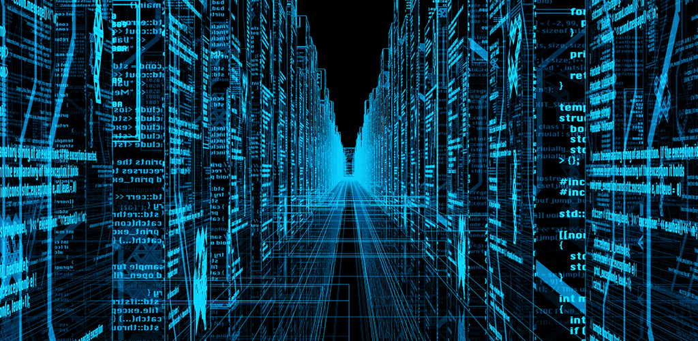
Поток информации
http://www.cisco.com/c/en/us/solutions/collateral/service-provider/visual-networking-index-vni/vni-hyperconnectivity-wp.html

Slide 7

Данные – это новая нефть или даже лучше!

Slide 8

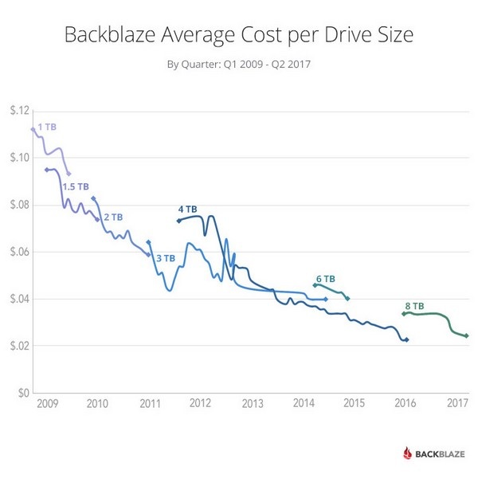
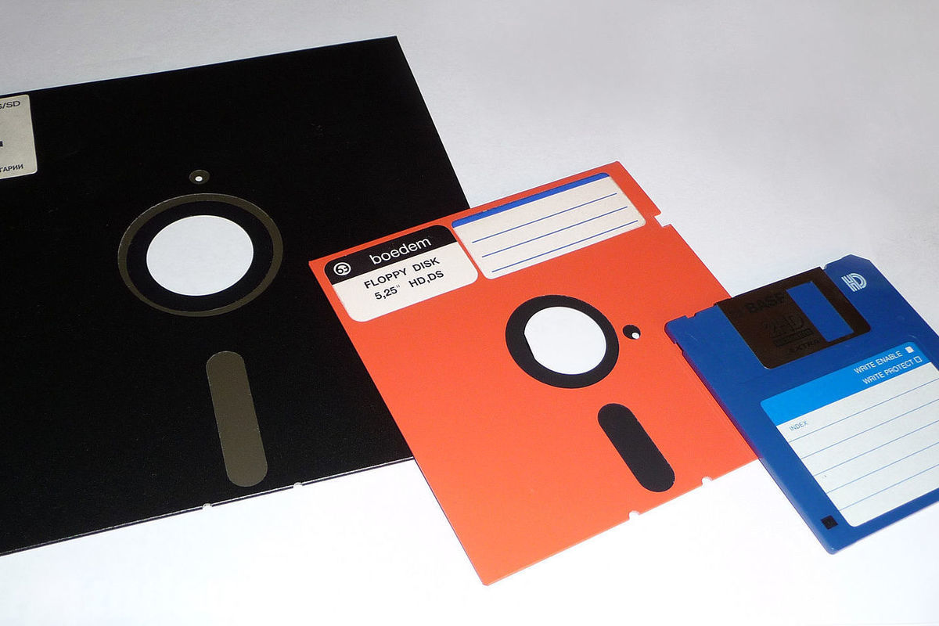
И так понятно)
В 1981 г. 1 ГБ HDD = $500K
1C, mobile

Slide 9
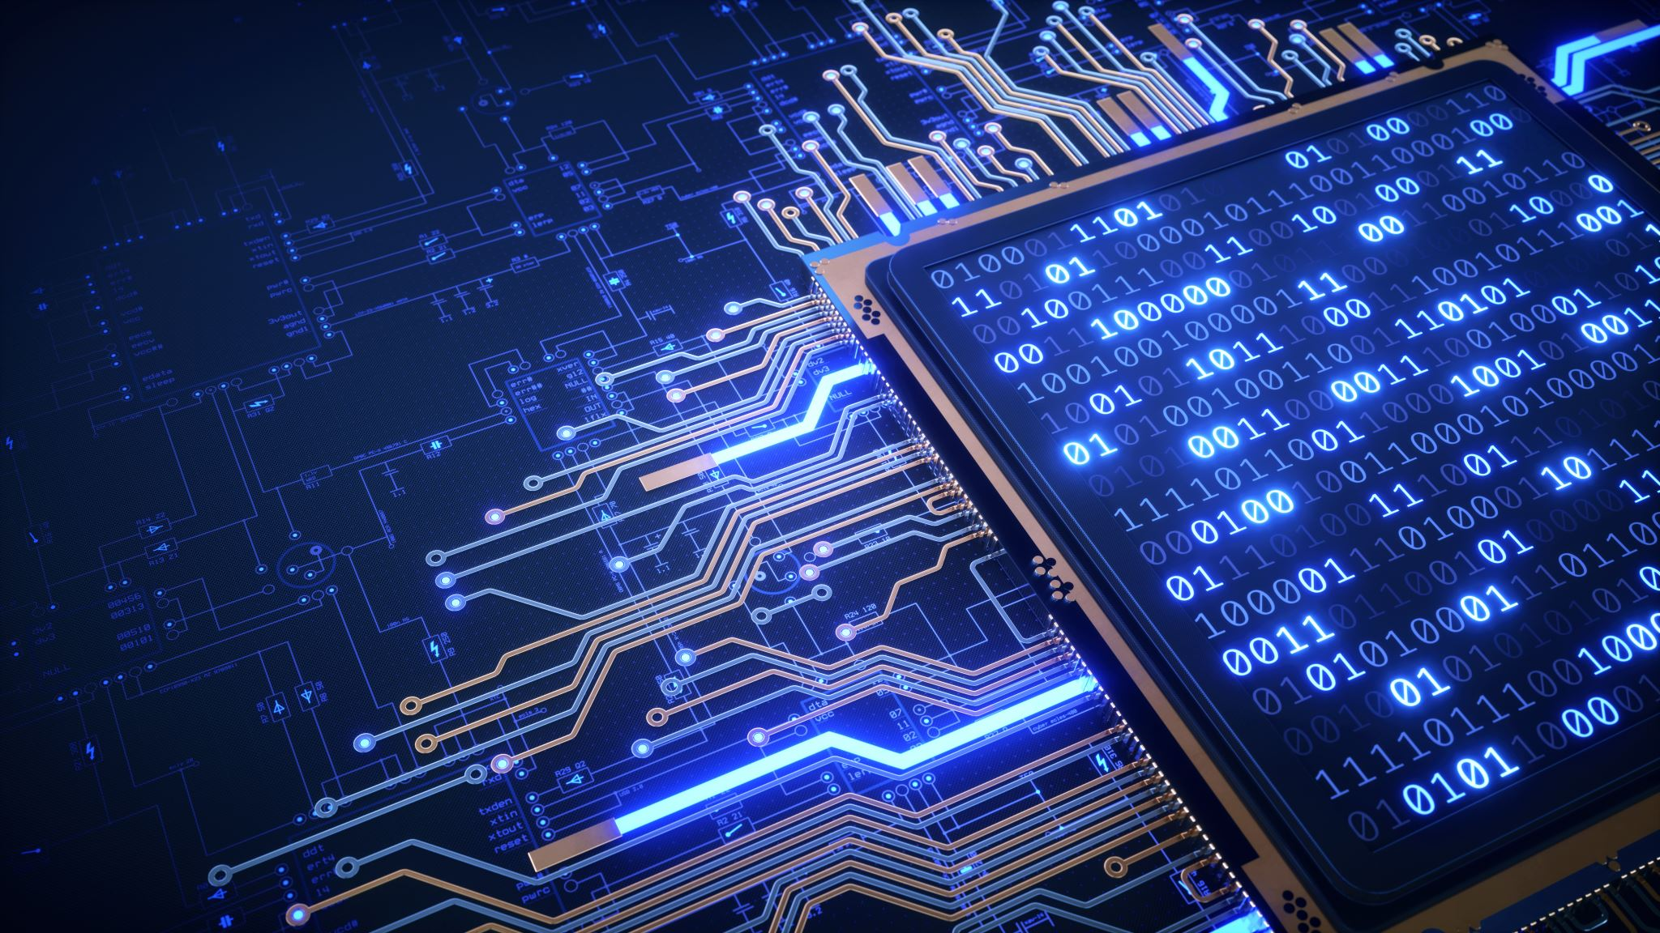
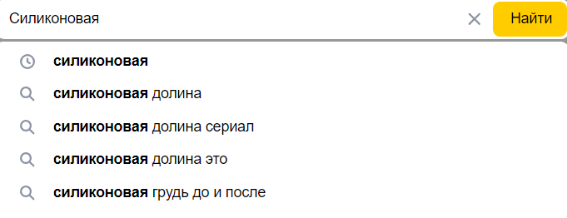
Силиконовая)

Slide 10
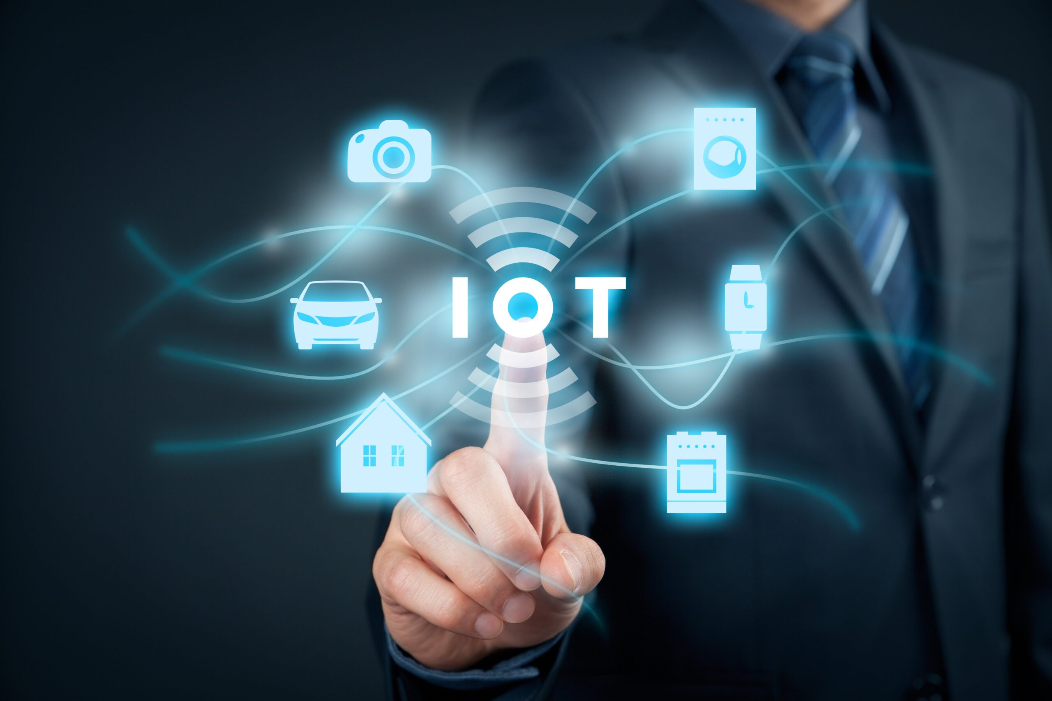
Duet 2001, пробки Мск

Slide 11

Перевод данных в цифру
Откуда?

Slide 12

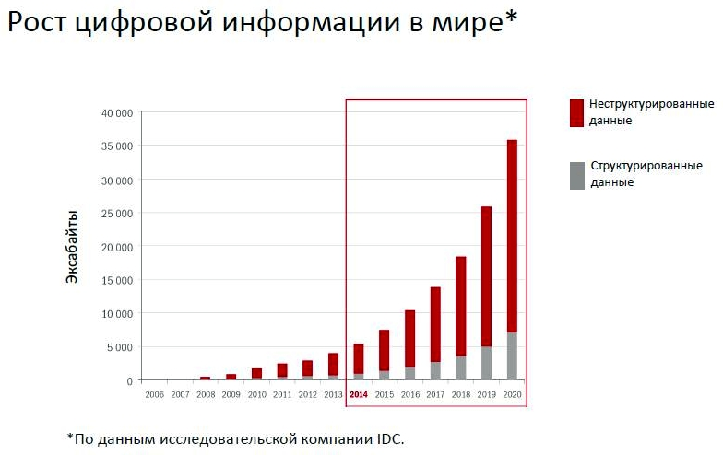

Slide 13

Анализ данных

Slide 14
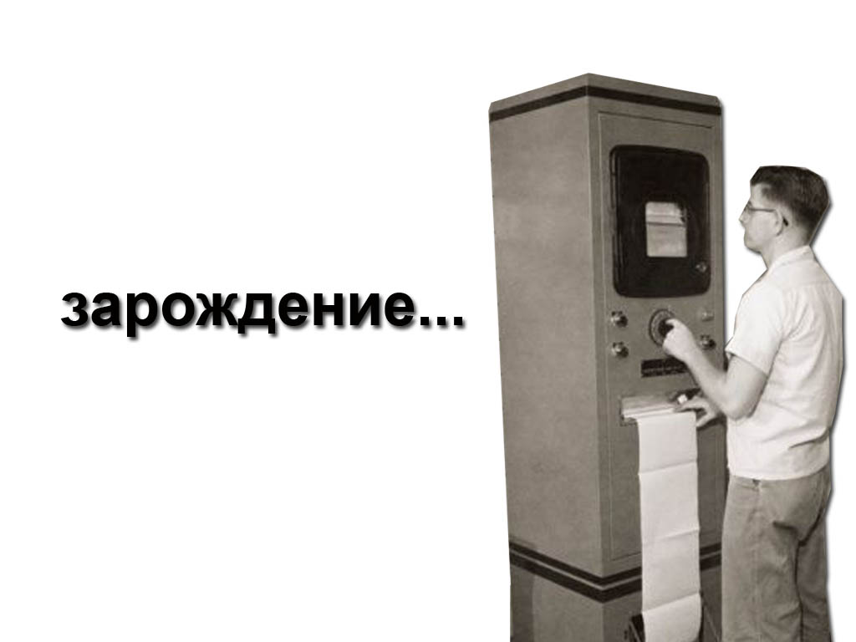
Традиционные подходы
Хоронилище, синхронизация

Slide 15

кластеризация, распределенные вычисления, параллелизм, grid

Slide 16
GPGPU

Slide 17
Технологии
MapReduce кластеризация (главная нода раздает задачи и данные другим нодам, потом собриает с них результат). Можно посчитать.
Apache Spark обработка в оперативке
Hadoop фреймворк (java). 1 выпуск 2006 год. (Начали его писать 2 парней)

Slide 18
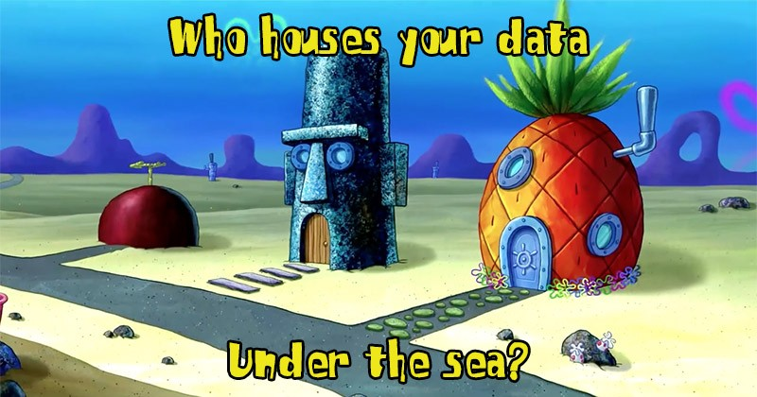

Slide 19
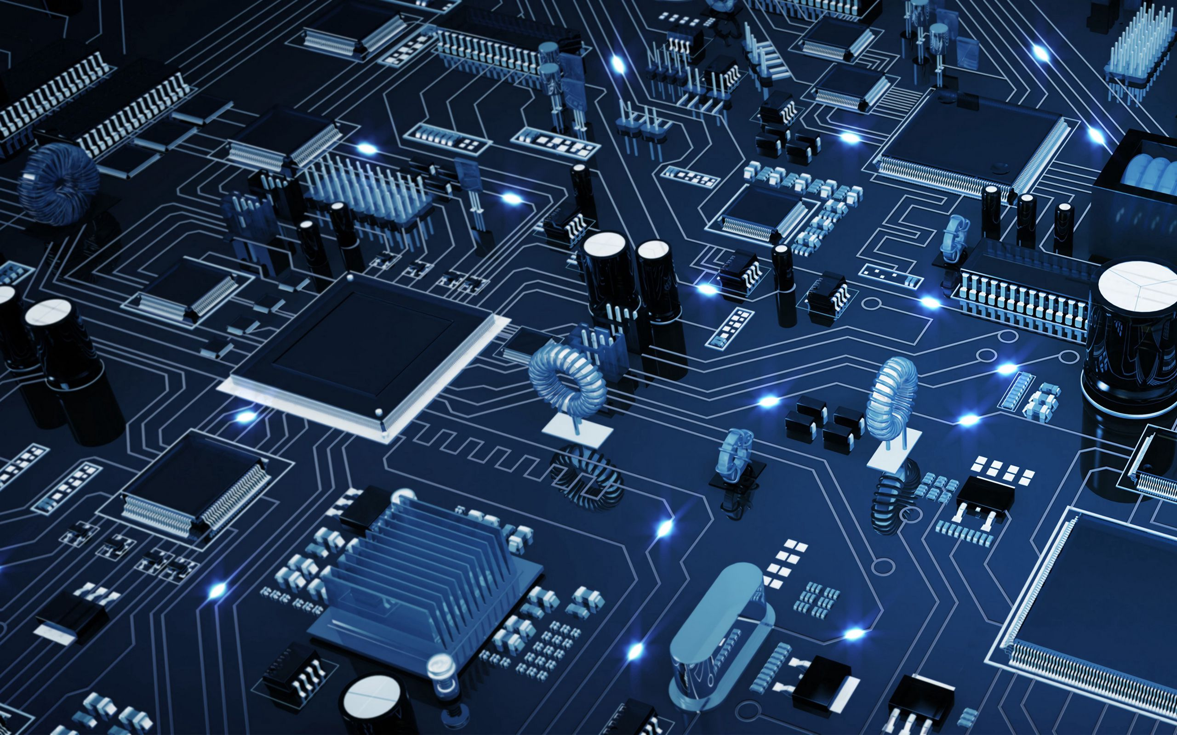
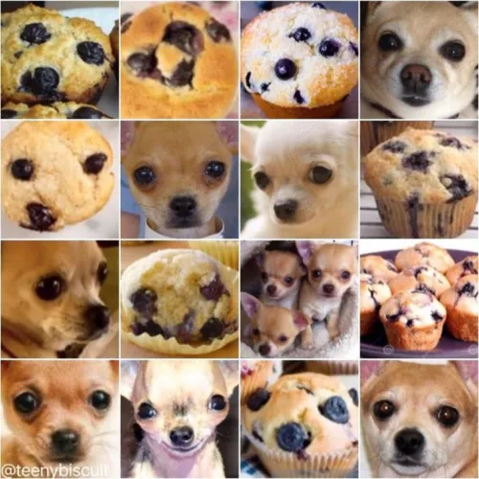
Типовые задачи
Кластеризация
Распознавание
Поиск
Фильтрация
Прогнозирование
Анализ и …

Slide 20
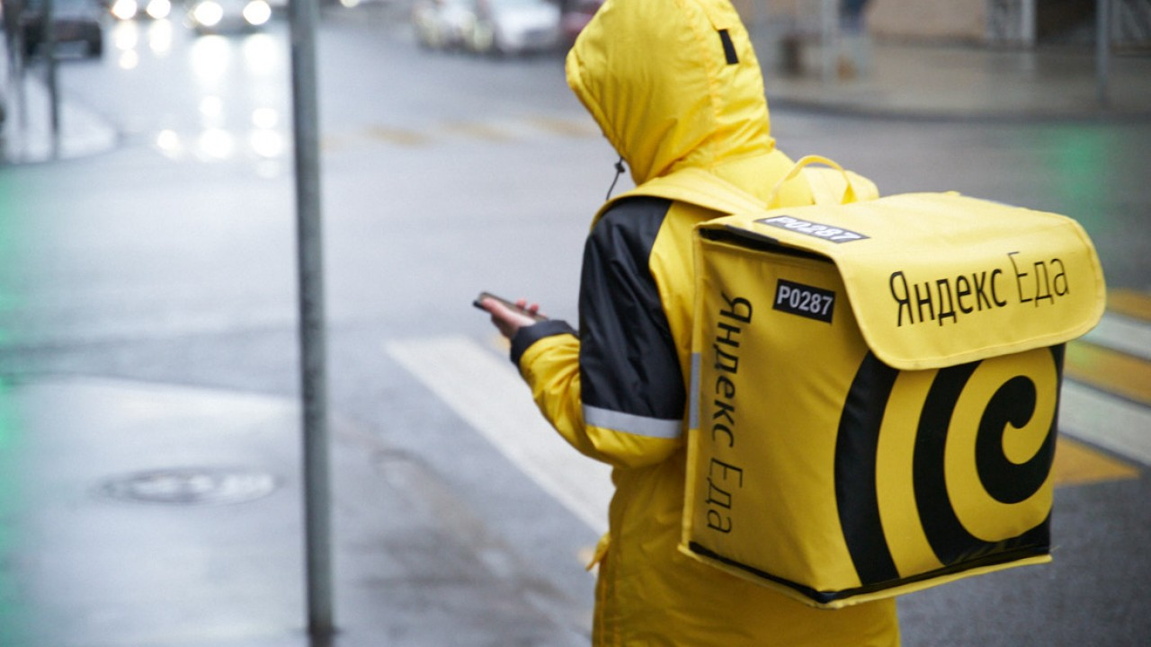

Голос, дипфейк, музыка, текст

Slide 21
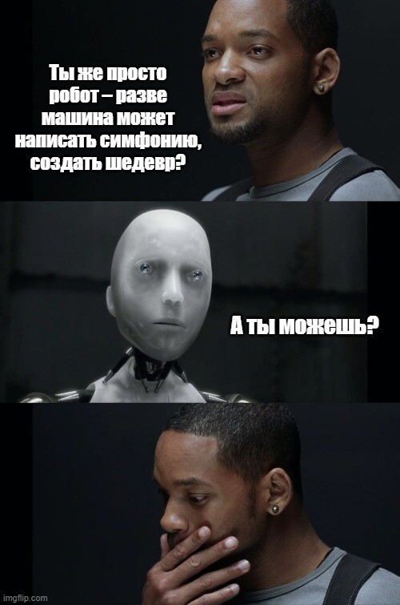
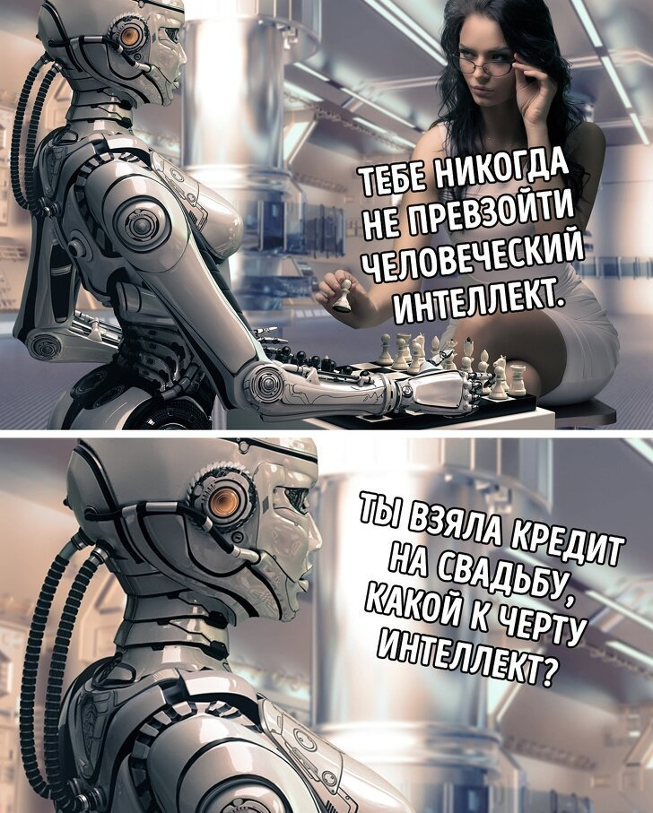

Slide 22

Применение алгоритмов в цифровой среде

Slide 23

Сноуден АНБ

Slide 24

Незнание ИТ не освобождает от ответственности (цифровой след)

Slide 25

Анализ метаданных

Slide 26

УКЭП, Госуслуги, перс. данные, защита и утечки данных, росреестр, Астра, ФСТЭК, кибер-мошенничество, взлом систем ЭВМ и социальная инженерия, обогащение, скоринг, БКИ, ФССП, СМЭВ, ОФД, базовые станции, сингулярность
It is real and it effects our lives

